Slide 1
Netwerk planning

Slide 2
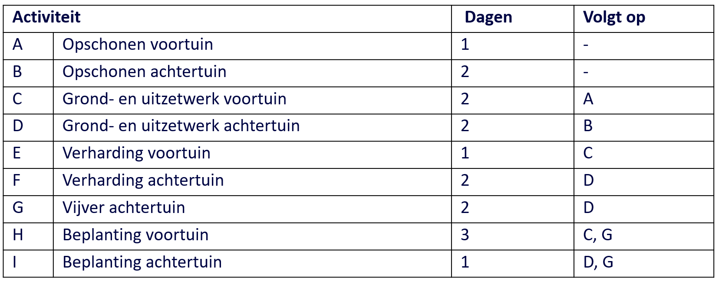
Activiteiten-tabel

Slide 3
Opzet netwerk
A (1)

Slide 4
A (1)
B (2)

Slide 5
C (2)
A (1)
B (2)

Slide 6
C (2)
A (1)
B (2)
D (2)

Slide 7
C (2)
E (1)
A (1)
B (2)
D (2)

Slide 8
C (2)
E (1)
A (1)
F (2)
B (2)
D (2)

Slide 9
C (2)
E (1)
A (1)
F (2)
B (2)
D (2)
G (2)

Slide 10
C (2)
E (1)
A (1)
H* (3)
F (2)
B (2)
D (2)
G (2)

Slide 11
C (2)
E (1)
A (1)
H* (3)
F (2)
B (2)
D (2)
H* (3)
G (2)

Slide 12
C (2)
E (1)
A (1)
H* (3)
F (2)
B (2)
D (2)
I* (1)
H* (3)
G (2)

Slide 13
C (2)
E (1)
A (1)
H* (3)
F (2)
B (2)
D (2)
I* (1)
H* (3)
G (2)
I* (1)

Slide 14
Kritieke pad
C (2)
E (1)
A (1)
H* (3)
F (2)
B (2)
D (2)
I* (1)
H* (3)
G (2)
I* (1)

Slide 15
Kritieke pad
C (2)
E (1)
A (1)
H* (3)
F (2)
B (2)
D (2)
I* (1)
H* (3)
G (2)
I* (1)

Slide 16
Wat is de project duur?
Wat is de doorlooptijd?
Wat is het kritieke pad?
Stel, je mag een extra medewerker inzetten. Op welke werkzaamheden kan je tijdwinst halen?

Slide 17
Wat is de project duur? 16 dagen
Wat is de doorlooptijd? 9 dagen
Wat is het kritieke pad? B – D – G - H
Stel, je mag een extra medewerker inzetten. Op welke werkzaamheden kan je tijdwinst halen? Opschonen achtertuin, grond- en uitzetwerk achtertuin, vijver, beplanting voortuin

